Slide 1
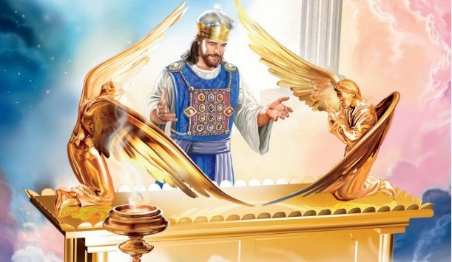
Lección 10
05 de marzo 2022
JESÚS ABRE EL CAMINO A TRAVÉS DEL VELO
TEXTO CLAVE: Hebreos 9:24
Escuela Sabática – 1° Trimestre de 2022

Slide 2
I. OBJETIVO: ¿Qué aprendizaje debo lograr?
Aprender a ser un discípulo que, confía en el Redentor que intercede en el santuario celestial.
APRENDIZAJE POR NIVELES:
SABER entender Jesús el nuevo camino a través del velo.
SENTIR el deseo de ingresar al santuario con mi intercesor.
HACER la decisión de confiar en el sumo sacerdote Jesús, en ingresar al santuario.

Slide 3
EL MÉTODO, O ESTRATEGIA M.: ¿Cómo enseñar?
¿Qué camino seguir con el alumno?
1° MOTIVA: ¿Qué debo SER?
Motivar el logro de una capacidad, un aprendizaje, que puede ser los rasgos del carácter de Cristo Jesús.
2° EXPLORA: ¿Qué debo SABER?
Buscar información, procesarlo, comprender, sintetizar y generalizar, o encontrar principios.
3° APLICA: ¿Qué debo SENTIR?
Sentir el deseo de aplicar los conocimientos descubiertos en la vida.
4° CREA: ¿Qué debo HACER?.
Tomar la decisión de crear oportunidades para vivir lo aprendido y compartirlas.

Slide 4
LA ESTRATEGIA METODOLÓGICA.
¿Qué estrategia nos da Dios para el aprendizaje?
La escuela sabática, cuando es bien dirigida, es uno de los grandes instrumentos de Dios para traer almas al conocimiento de la verdad. No es el mejor plan que solo los maestros hablen. Ellos deberían inducir a los miembros de la clase a decir los que saben. Y entonces el maestro, con pocas palabras y breves observaciones o ilustraciones debería imprimir la lección en sus mentes. (Consejos sobre la Obra de la Escuela Sabática, 128)
.

Slide 5
II. MOTIVAR: ¿Cómo despertar interés para aprender?
Con preguntas motivadoras, presentando necesidades y casos de la vida:
¿Con qué propósito ascendió Jesús al cielo?
¿Cuál es el camino nuevo hacia el santuario celestial?
¿Por qué debemos acercarnos con confianza al trono de la gracia?

Slide 6
III. EXPLORA: 1. ¿Con qué propósito ascendió Jesús al cielo? Hebreos 9:24
Con el propósito de interceder por los humanos ante Dios. La Escritura dice: “Cristo no entró en el santuario hecho por mano de hombres, que era solo copia del santuario verdadero, sino que entró en el mismo cielo, donde ahora se presenta por nosotros ante Dios.” (Heb. 9:24)
“Heb. 9:24 describe la ascensión de Jesús a la presencia del Padre, luego al santuario celestial, el verdadero, para presentarse ante Dios con un mejor sacrificio, su propia sangre.” (GEB 105)
“El propósito de la peregrinación del antiguo Israel era ver la faz de Dios. Esto significa experimentar el favor de Dios.” (Id, Sal 17:15)

Slide 7
2. ¿Cuál es el camino nuevo hacia el santuario celestial? Hebreos 10:19-22
Es el Señor Jesucristo. “El libro de Hebreos sostiene que Jesús ha entrado en el santuario celestial y nos invita a seguirle su ejemplo.” (GEB 108)
“El camino nuevo y vivo es el Nuevo Pacto, que Jesús estableció con sus sacrificio y su ascensión. … Es el Nuevo Pacto, que ha provisto el perdón de los pecados y ha puesto la Ley en nuestro Corazón, lo que nos permite acercarnos a Dios con confianza, no por nosotros mismos ni por cualquier cosa que hayamos hecho, sino solo por lo que Jesús ha hecho por nosotros mediante el cumplimiento de todas las obligaciones del pacto.” (Id)

Slide 8
3. ¿Por qué debemos acercarnos con confianza al trono de la gracia? Hebreos 4:14, 16
Porque nuestro abogado Jesucristo es nuestro amigo y hermano mayor, se encuentra en el santuario celestial. La Escritura dice: “Tenemos un Gran Sumo sacerdote, que entró en el cielo, a Jesús, el Hijo de Dios… Acerquémonos con segura confianza al trono de la gracia, para alcanzar misericordia y hallar gracia para el oportuno socorro.” (Heb. 4:14, 16)
“Os habéis acercado a la ciudad del Dios vivo.” Heb. 12:22
“Podían pronunciar el nombre de Jesús con seguridad; porque ¿No era él su amigo y hermano mayor?.” (Hap 31; GEB 110)

Slide 9
IV. APLICA: ¿Qué debo sentir al recibir estos conocimientos?
El deseo de acercarme a la ciudad del Dios vivo, al trono de la gracia con confianza, por los méritos de Jesús mi Redentor.
¿Deseas acercarte a Dios con confianza?
¿Cuál es tu decisión?
V. CREA: ¿Qué haré para compartir esta lección la próxima semana? Crear oportunidades para compartir sobre, como podemos acercarnos al trono de la gracia, por los méritos de nuestro intercesor Jesús. Amén

Slide 10
Créditos
DISEÑO ORIGINAL
Lic. Alejandrino Halire Ccahuana
http://decalogo-janohalire.blogspot.com/p/escuela-sabatica.html
Distribución
Recursos Escuela Sabática ©
Para recibir las próximas lecciones inscríbase enviando un mail a:
www.recursos-biblicos.com
Asunto: Lecciones en Powerpoint
RECURSOS ADVENTISTAS
Recursos gratuitos
http://decalogo-janohalire.blogspot.com/
Recursos
Escuela Sabática

